Slide 1
PROJET CROSS LAPRO
Etudiant 3

Slide 2
Sommaire
Première partie
- Présentation du projet
- Organisation / Travail d’équipe
- Analyse fonctionnelle
Deuxième partie
- Module de Test 1 + test
Troisième partie
- Avancement
- Etude physique ( voir avec M. grout)

Slide 3
Partie 1
Présentation du projet
Fonction n°1 :
Identifier les participants avec une puce RFID
Fonction n°2 :
Concevoir une application web intranet

Slide 4
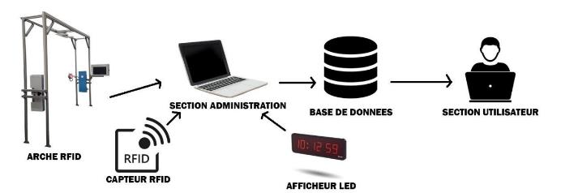
Partie 1
Présentation du projet

Slide 5
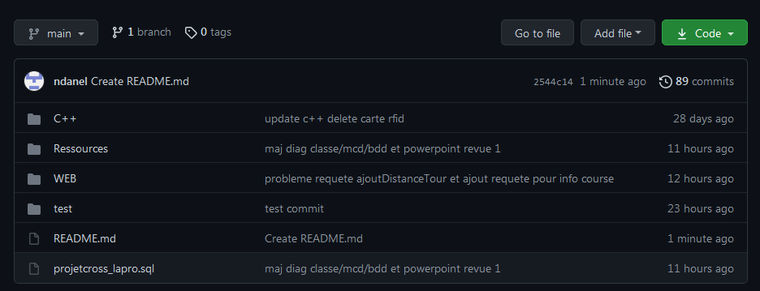
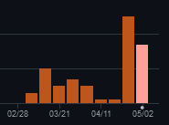
Partie 1
Organisation du projet
Git hub : https://github.com/Colbert1/Projet_CrossLaPro

Slide 6
Partie 1
Organisation du projet
Répartition des tâches

Slide 7
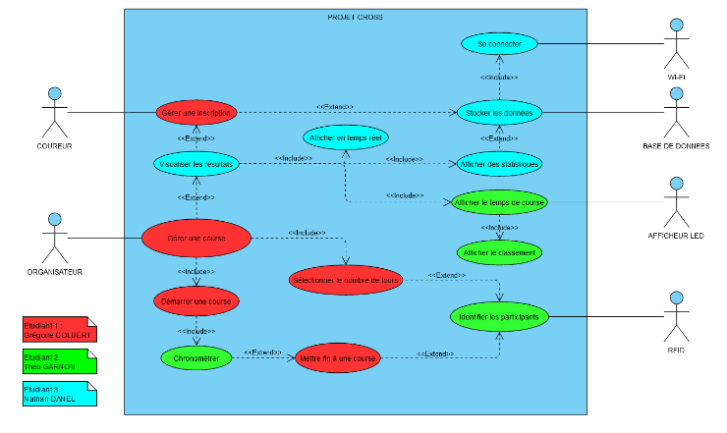
Analyse
Diagramme de cas d’utilisation

Slide 8
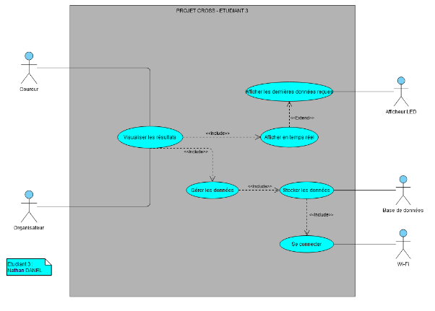
Analyse
Diagramme de cas d’utilisation Personnel détaillé

Slide 9
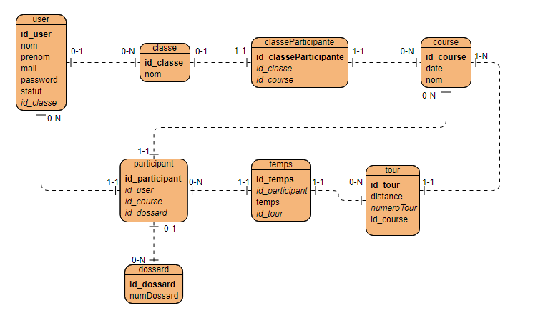
MCD

Slide 10
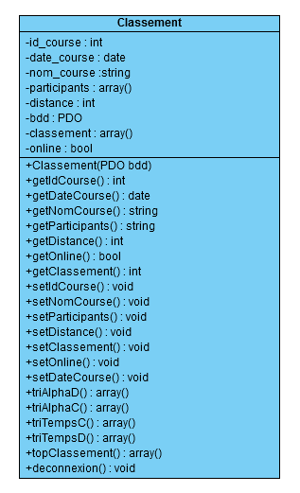
Diagramme de classe

Slide 11
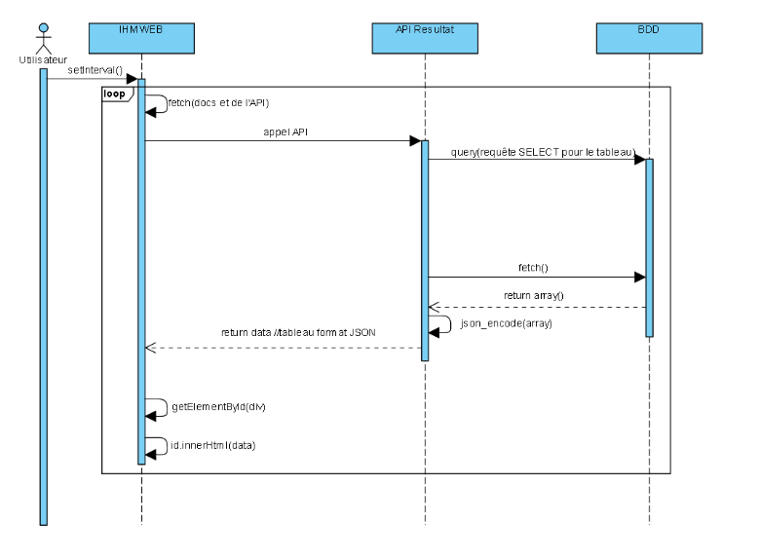
Diagramme de séquence

Slide 12
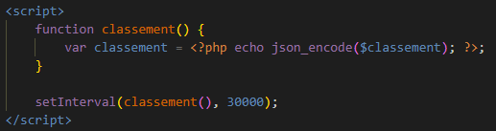
PARTIE 2
Module de test : Visualiser les résultats (Appel du classement)

Slide 13
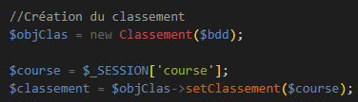
PARTIE 2
Module de test : Visualiser les résultats (Création du classement)

Slide 14
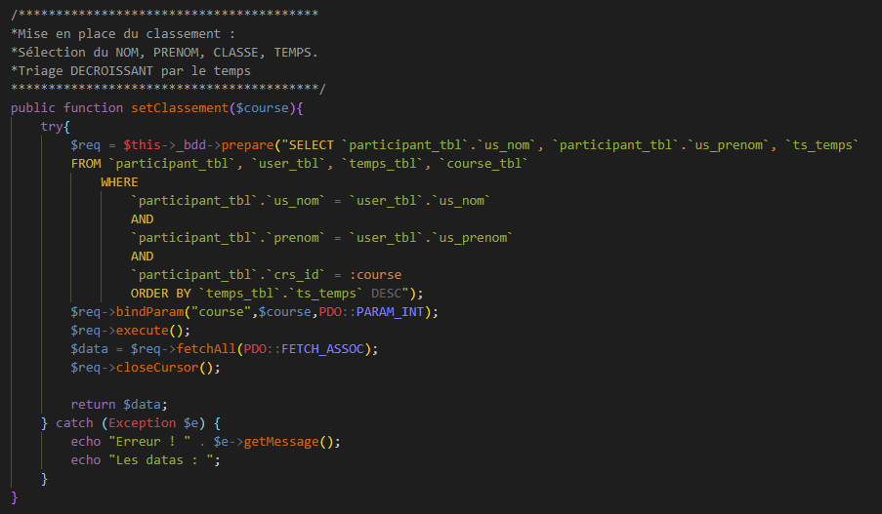
PARTIE 2
Module de test : Visualiser les résultats (Appel en base de données)

